Slide 1
Thứ ba ngày 19 tháng 11 năm 2024
Chủ điểm: Ước mơ tuổi thơ
Tuần 11 – Bài 3
Tiếng Việt
Nghe – viết: Chuyện xây nhà

Slide 2
Khởi động

Slide 4
Nghe viết
Chuyện xây nhà

Slide 5
Chuyện xây nhà
Xén tóc thuê cây ổi
Mở cửa hiệu thời trang
Bác bọ ngựa luyện kiếm
Vun vút trên cành xoan.
Riêng mấy bạn đom đóm
Thích làm nhà gần ao
Đêm giăng đèn mở hội
Thắp lên ngàn ánh sao.
Mặt đất gieo sự sống
Bầu trời nâng cánh bay
Mắt tớ nhìn xa tít
Tớ xây nhà trên mây!

Slide 6
Luyện đọc từ khó

Slide 7
xén tóc
xén tóc

Slide 8
luyện kiếm
luyện kiếm
xén tóc

Slide 9
ngàn ánh sáo
ngàn ánh sáo
luyện kiếm
xén tóc

Slide 10
Lưu ý khi trình bày

Slide 11
Lưu ý khi trình bày
Chuyện xây nhà
Lùi vào
3 ô
Xén tóc thuê cây ổi
Mở cửa hiệu thời trang

Slide 12
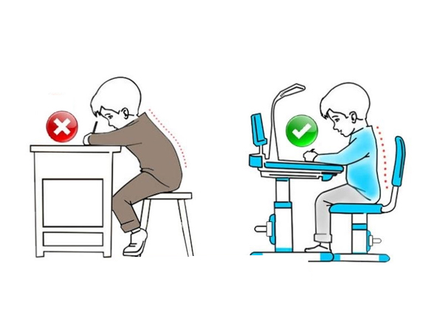
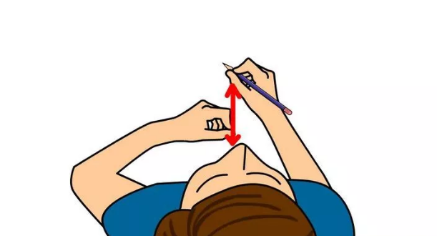
Lưu ý tư thế ngồi viết
Thẳng lưng
Khoảng cách từ mắt đến vở 25 – 30cm
Chân đặt đúng vị trí
1 tay cầm viết
1 tay giữ trang vở

Slide 13
Tiêu chí đánh giá
Tiêu chí đánh giá
1. Sai không quá 5 lỗi
2. Chữ viết rõ ràng, sạch đẹp
3. Trình bày đúng hình thức

Slide 14
Thực hành

Slide 15
2. Tìm từ ngữ chưa đúng chính tả và viết lại vào vở cho đúng:
bán trú
câu chuyện

Slide 16
Chọn chữ hoặc vần thích hợp
với mỗi

Slide 17
a. Chữ r, d hoặc chữ gi.
Cánh đồng mới gặt
Lúa thoảng mùi thơm
Úa vàng cọng rơm
Cùng diều theo gió.

Slide 18
b. Vần iên hoặc vần iêng và thêm dấu thanh (nếu cần)
Một đàn kiến nhỏ
Vui vẻ khiêng mồi
Chiều nghiêng bóng nắng
Mây hiền lành trôi.

Slide 19
Củng cố

Slide 20
SÓC NÂU NHẶT HẠT DẺ

Slide 21
SÓC NÂU NHẶT HẠT DẺ
Chú Sóc Nâu đang cố gắng nhặt những hạt dẻ để mang về tổ. Các em hãy giúp đỡ chú Sóc Nâu bằng cách trả lời đúng các câu hỏi nhé!

Slide 22
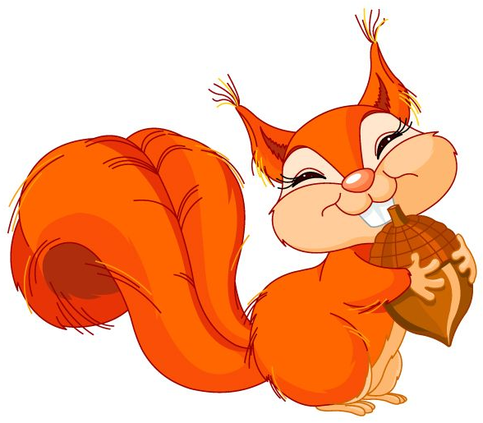
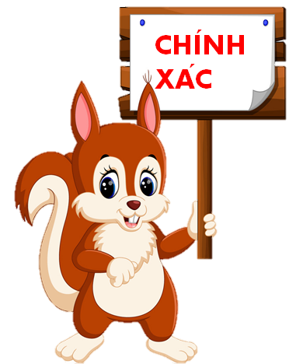
Mẹ .....a đồng cấy lúa.
A. gi
B. d
C. r

Slide 23
Mùa hè, cả nhà cùng đi b.......
A. iên
B. iêm
C.iêng

Slide 24
Tạm biệt

